Slide 1
Старогръцка лирика
Жанрове и представители

Slide 2
Понятието “лирика”
В античността – песни, които се изпълняват под акомпанимент на лира.
Днес – един от трите основни литературни рода; липсва повествование, краткост на текстовете, предаване на лични преживявания и чувства.

Slide 3
Понятието “лирика”
В древността – пространствени и природни описания, основни човешки преживявания – радост, гняв, мъка, страх, любов, не се разкрива психологията на лирическия герой;
Представя дълбоката промяна в човешкото съзнание.

Slide 4
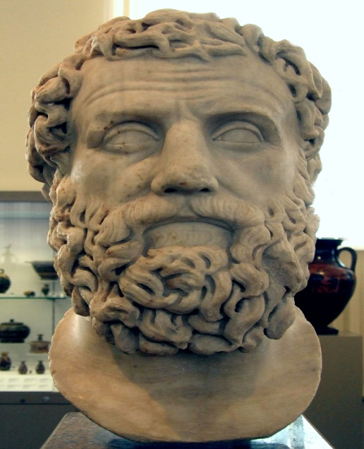
Възникване
VIII – VIв. пр. Хр. в архаичния период;
Период на бурен разцвет;
Понятието елини;
Разцвет на полисите;
Общи култове – например към Аполон в Делфи;
Аеди и рапсоди.
Статуя на Архилох

Slide 5
Жанрова класификация
Според начина на изпълнение:
Декламативна – съпровод на флейта
елегия и ямб
Песенна (мелика) – съпровод на лира
Хорова и солова

Slide 6
Декламативна лирика |  | Песенна мелика
Елегия (елегически дистих) | Ямб (ямбичен триметър) | Солова (разнообразни размери) | Хорова (разнообразни размери)
Калин, Тиртей, Архилох Мимнерм, Солон | Архилох, Симонид | Алкей, Сафо, Анакреон, Ибик | Алкман, Стезихор, Симонид, Бакхилид, Пиндар
Основната тема на епоса | Всекидневно, непретенциозно

Slide 7
Жанрова класификация
Според повода и тематиката:
Пеан – песен в чест на бог Аполон
Дитирамб – песен в чест на бог Дионис
Химн – тържествена песен за възхвала
Епиникий – песен за прослава на атлет победител
Епиталамий – сватбена песен
Трен – сръбна погребална песен

Slide 8
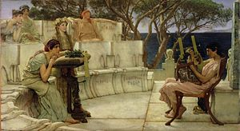
Сафо
Тя е едно от най-прочутите имена в световната поезия. През епоха на гръцката архаика съществуват затворени обединения на юноши и на девойки, които са били характерни още от времената на родово-племенното общество.

Slide 9
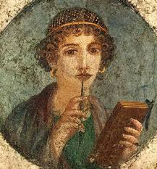
Сафо
Сафо стои начело на подобно девическо обединение на остров Лесбос, нещо като школа по изкуства и място, в което момичетата се подготвят за бъдещия си брачен живот.

Slide 10
Сафо
Темите на лириката на Сафо са тясно свързани с този затворен кръг. Любовта се утвърждава като централна тема – една цяла симфония от чувства и усещания, наситена с нежен еротизъм. Любовта обикновено се представя като трудно, дори мъчително преживяване, но същевременно е желана и търсена с помощта на богинята Афродита.

Slide 11
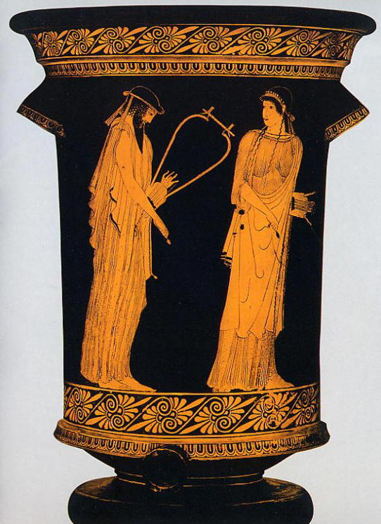
Сафо
Темата за природата също е пропита с еротически мотиви. Сафо пише също и сватбени песни, в които се срещат много фолклорни мотиви: годеницата е сравнена със сладка ябълка, годеникът полусериозно, полушеговито се уподобява на Арес по снажност.
Сафо и Алкей

Slide 12
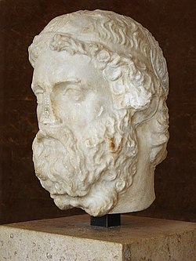
Анакреон
В лириката на Анакреон има само твърде незначителни следи от това, че понякога е бил с настроение, различно от веселото. Също така рядко се срещат войнствени мотиви, както и мотиви на социална сатира. По същество неговите теми са почти само виното и любовта, но те не се третират сериозно, а като остроумна подигравателна игра. Доживял до дълбока старост, поетът обича да изобразява беловлас, но жизнерадостен старец, любител на виното и на любовните приключения и иронизира своите любовни несполуки.

Slide 13
Анакреон
Трапезните теми се срещат също тъй често, както и любовните. Но той е обичал буйния пир.
Стихотворенията му са малки по размер. Те не обрисуват сложни преживявания,а фиксират отделни моменти в прости, но оригинални и релефни образи. Често пъти са с неочакван край.
Живостта, яснотата, простотата са главните качества на поезията на Анакреон – дори химните в чест на боговете стават у него леки и елегантни стихотворения. Шеговитият характер, придаден от Анакреон на любовната лирика, напълно отговарял на онова отнасяне към любовта, което ставало господстващо в развитото робовладелско общество. От късната античност е запазен цял сборник с подражания на Анакреон, които дълго време били погрешно смятани за нагови произведеният.

Slide 14
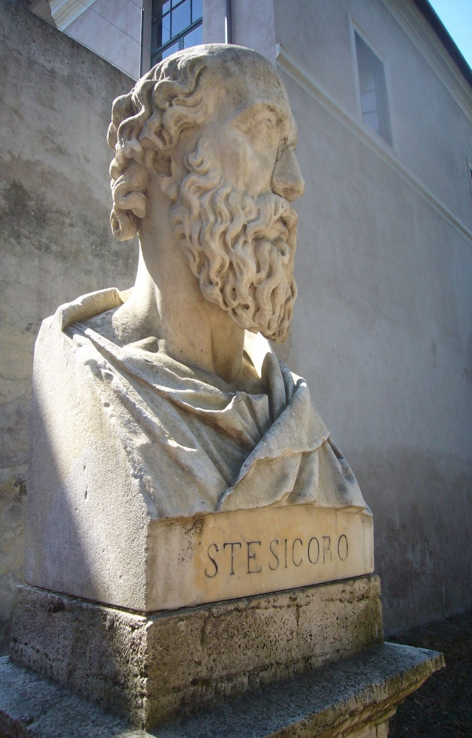
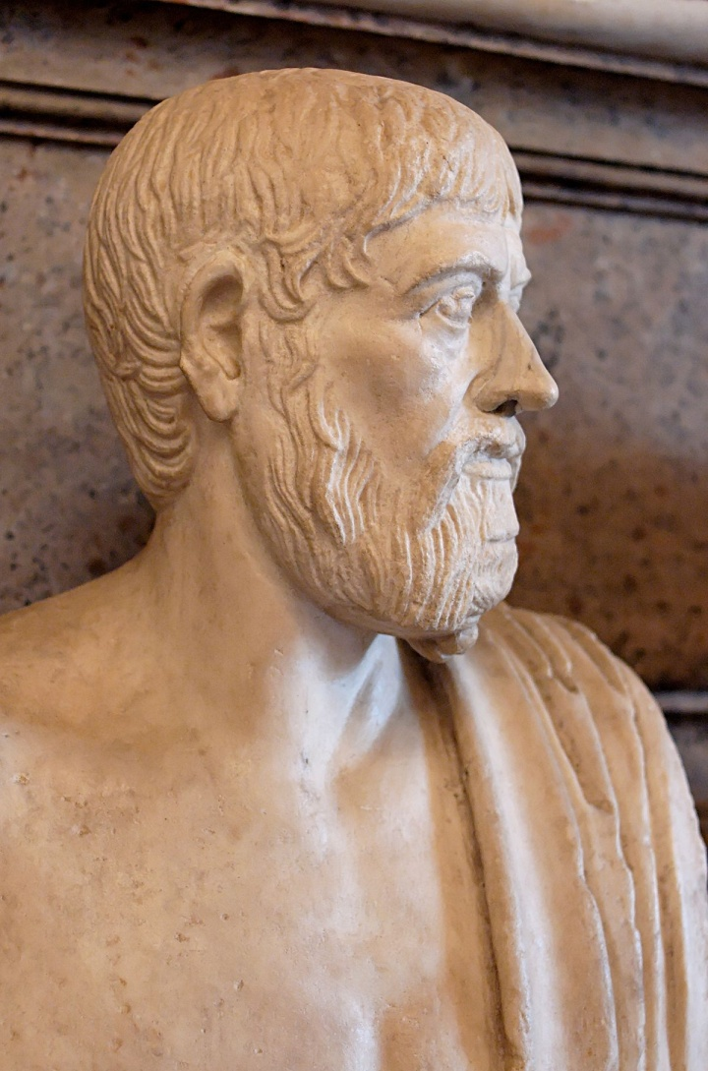
Стезихор и Пиндар

Slide 15
Пиндар
Пиндар се прославя със своите епиникийски оди в чест на победителите от 4-те най-велики спортните състезания в древността: Олимпийските игри, Питийските игри, Немейските и Истмийските игри. Най-ранното произведение на Пиндар, което е датирано, е „10-та Питийска ода“ (498 пр.н.е), а най-късното 8-ма Питийска ода (446 пр.н.е). Пиндар бил дълбоко религиозен и особено почитал Аполон. По-късно в храма на Аполон в Делфи показвали железния стол, на който е седял Пиндар.
Пиндар е писал и химни за прослава на боговете (пеани и дитирамби), както и светски песни (възхвали, погребални оплаквания, победни песни за игрите).
В античността произведенията на Пиндар били събрани в 17 книги, от които до нас са достигнали 4 книги с епиникии, включващи 45 произведения. Представа за липсващите 13 книги получаваме от случайни фрагменти, в това число и от египетски папируси. Одите на Пиндар се отличават с използваните в тях митологични мотиви, тържествен език и разнообразни поетически образи.

